Slide 1



Analiza euristica a diferentelor lingvistice dintre limba romana scrisa in Romania si cea scrisa in Moldova
Tindeche Alexandru Florin Dinu
Proiect coordonat de: Sergiu Nisioi

Slide 2
Abordare
Am facut mai multe analize atat independente cat si dependente de context
Analize independente de context:
Analiza statistica a articolelor din Moldova si cele din Romania (media, mediana, deviatia standard pe lungimea articolelor)
Analiza precizata mai sus, dar impartita pe categoriile de articole (politica, economie, social, sport, cultura, stiri, divertisment, tehnologie, sanatate, auto, turism, lifestyle, educatie, locale, justitie, diverse)
Antrenarea unor clasificatori binari pentru a vedea daca putem distinge intre cele doua clase
Un clasificator care are ca features direct cuvintele
Un clasificator care are ca features partile de vorbire (aici am folosit spacy si NLPCube de la Adobe)
Generarea unor dependency trees si analiza celor mai intalnite structure statistice din fiecare clasa
Constructia unui model care generaza propozitii in limba romana din Romana si Moldova, separate

Slide 3
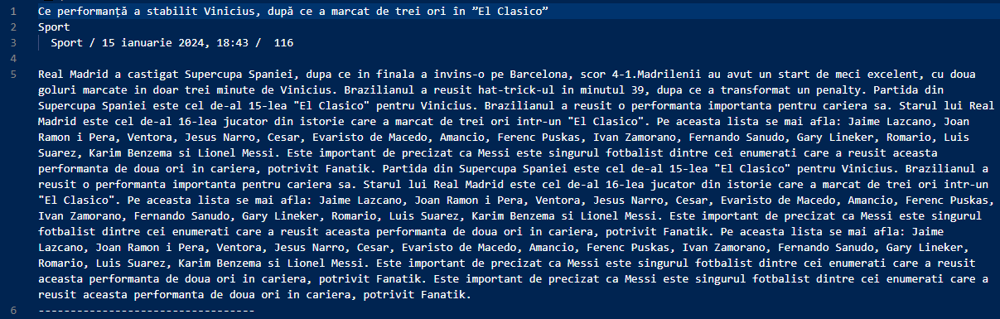
1. Colectarea datelor
Am ales 10 publicatii din Romania si Moldova si am extras minim 300 de articole per ziar, din categoriile mentionate in slide-ul anterior, folosind un script de automatizare in Python, cu libraria Selenium
Pentru fiecare articol am extras atat textul cat si metadata despre articol, precum data publicarii, categoria si titlul
Am pus aceste date intr-o baza de date atat SQLite, pentru accesarea mai facila din cod, cat si in fisiere .txt

Slide 4
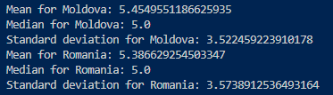
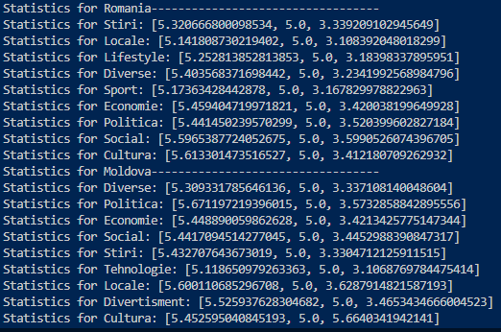
2. Statistici independente de context
Am incarcat toate articolele din Moldova si Romania (bineinteles, separat)
Am incarcat toate cuvintele in doua array-uri si am facut urmatoarele statistici: mean, median si standard deviation
Apoi am grupat artcolele pe categori si repetam aceleasi statistici, pe care le salvam intr-un fisier .csv

Slide 5
Concluzii
Nu exista mari diferente intre mediile si deviatiile standard pe cele 2 limbi

Slide 6
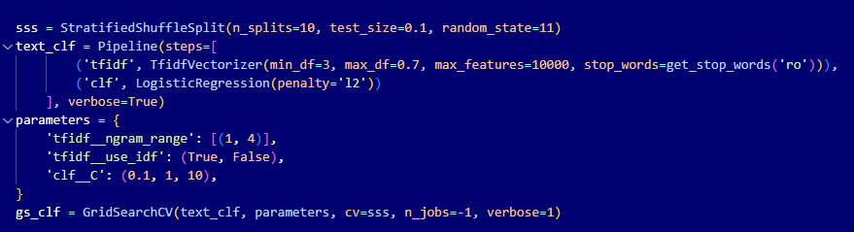
2. Clasificatori binari: cu feature-uri cuvintele in sine:
Am facut un clasificator binar de tip Logistic Regression cu l2, un vectorizer cu urmatoarele setari:
TfidfVectorizer(min_df=3, max_df=0.7, max_features=10000,stop_words=get_stop_words(‘ro’))
si un grid search pentru automatizarea hyperparameter tuning
Datele sunt stratified split
Pentru a nu face modelul sa fie biased, am ales sa ii dam cate 916 articole din fiecare clasa (Romania – Moldova)

Slide 7
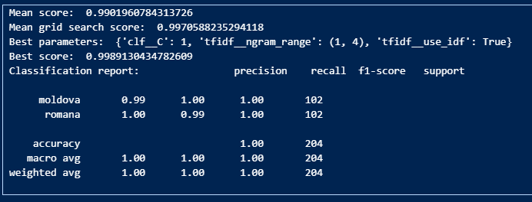
Concluzii
Modelul are o acuratete de 99% atat pe romana scrisa in Romania cat si pe cea in Moldova
Acest lucru poate insemna ca cele doua limbi difera indeajuns de mult pentru ca un clasificator binar sa le diferentieze bine

Slide 8
2. Clasificatori binari: cu feature-uri parti de vorbire
Am incercat construirea a 2 modele care au ca input feature POS dependente de context dar si independente de context
Pentru cele dependente de context am folosit biblioteca spaCy
Am extras partile de vorbire si am retinut primele 10 cele mai frecvente parti de vorbire
Ca model este cel folosit mai devreme, Logistic Regression cu L2
Pentru cele independente de context am incercat folosirea bibliotecii NLP-Cube de la Adobe, dar din pacate ar necesita prea multe resurse, pe care noi nu le avem la dispozitie

Slide 9
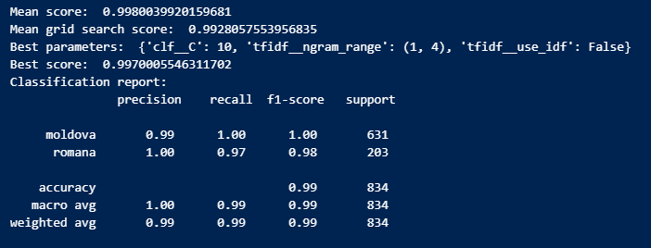
Concluzii
Modelul dependent de context are scor f1 de 1 pe Moldova si 0.98 pe Romania
Acest lucru poate insemna ca cele doua limbi difera si contextual destul de mult pentru a putea fi diferentiate “lejer”

Slide 10
3. Dependency trees
Am incercat construirea a 2 modele care au ca input feature POS dependente de context dar si independente de context
Pentru cele dependente de context am folosit biblioteca spaCy
Am extras partile de vorbire si am retinut primele 10 cele mai frecvente parti de vorbire
Ca model este cel folosit mai devreme, Logistic Regression cu L2
Pentru cele independente de context am incercat folosirea bibliotecii NLP-Cube de la Adobe, dar din pacate ar necesita prea multe resurse, pe care noi nu le avem la dispozitie

